Slide 1
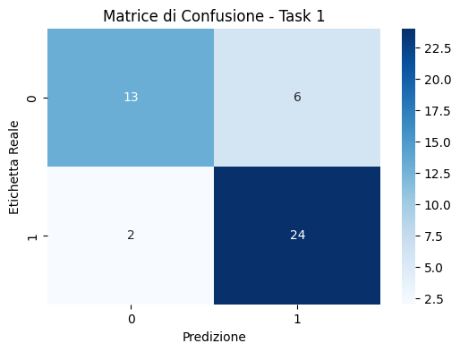
Task 1: classificazione del guasto
Addestramento di un modello di Random Forest per classificare condizioni normali e anomale
Precision: 0.98
Recall: 0.89
F1-score: 0.96
Soltanto 8 casi su 48 sono stati classificati in modo errato
Notes:
- il task 1 va apparentemente in overfitting. Come risolvere?

Slide 2
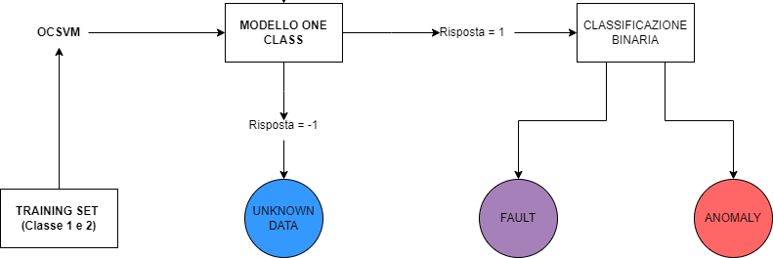
Task 2: determinazione della tipologia di guasto
Addestramento di due modelli:
One-Class SVM (solo una classificazione errata su 45)
Classificazione binaria (solo una classificazione errata su 20)

Slide 3
Task 3: classificazione della posizione della bolla
Addestramento di un modello di Random Forest per classificare una delle 7 posizioni della bolla che causa l’anomalia
Accuratezza: 0.91 Precisione: 0.91 Recall: 0.91
F1-Score: 0.91
Tutti i casi sono stati classificati correttamente

Slide 4
Task 4: classificazione della posizione della bolla
Addestramento di un modello di Random Forest per classificare la posizione della valvola guasta
Accuratezza: 0.95,
7 casi su 8 sono stati classificati correttamente
Notes:
- il task 5 con classificazione è accettabile, con regressione è errato. Come risolvere?

